Slide 1

Segelflugtheorie SFCL
Kommunikation
COMMUNICATIONS
Revision 2 Februar 2025
Notes:
Revision 1 Aug 2024
Radio, Info,
Revision 2
Betriebsleiter und neue Formulierungen,
Folie 14 geringfügige Änderung Grafik
Folie 17 neu

Slide 2
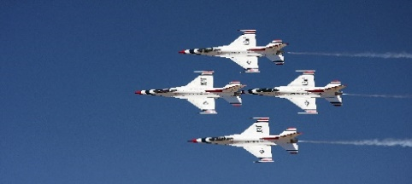
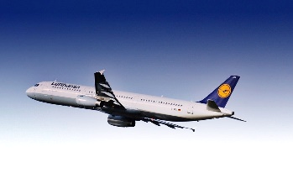
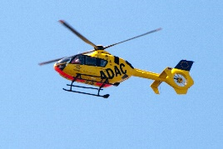
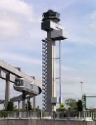
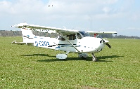
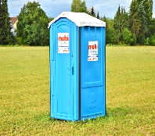
Hören, verstehen, reden
wingman make tree sixty right then return to bla bla
LH 734 descending FL65
LH 734 traffic ahead twelve o'clock 10 miles high speed
D Echo Delte Kilo Kilo pan pan pan pan pan pan engine failure
??
...kreuze Ihren Flugplatz in Flughöhe 800 ft
delta kilo juliett uniform lima Queranflug Piste 07
rollen sie zur Piste 25 über Alpha
D - KJUL
delta echo oscar vfr nach EDRC erbitte Rollinfo
delta 6144 abflugbereit
Moment noch...
Wozu Kommunikation lernen?

Slide 3
Kommunikation: Gliederung (SFCL)
4.1 Begriffsbestimmungen
Definitions
4.2 Sprechfunkverkehr bei VFR-Flügen
VFR communications
4.2.1 Sprechfunkverkehr bei VFR-Flügen an unkontrollierten Flugplätzen
VFR communication at uncontrolled airfields
4.2.2 Sprechfunkverkehr bei VFR-Flügen an kontrollierten Flugplätzen
VFR communication at controlled airfields
4.2.3 Sprechfunkverkehr bei VFR-Flügen mit Flugverkehrskontrollstellen (auf Strecke)
VFR communication with ATC (en-route)
4.3 Standardbetriebsverfahren
General operating procedures
4.4 Wettermeldungen (VFR)
Relevant weather information terms (VFR)
4.5 Verfahren bei Ausfall der Sprechfunkverbindung
Action required to be taken in case of communication failure
4.6 Not- und Dringlichkeitsmeldungen
Distress and urgency procedures
4.7 Funkwellenausbreitung im VHF-Bereich, Frequenzbereiche
General principles of VHF propagation and allocation of frequencies
Hinweis: Einzelne Kartenausschnitte sind mit freundlicher Genehmigung der DFS bzw. der R. Eisenschmidt GmbH in dieses Kapitel übernommen.
4.0 Einleitung

Slide 4
4.3 Standardbetriebsverfahren
General operating procedures

Slide 5
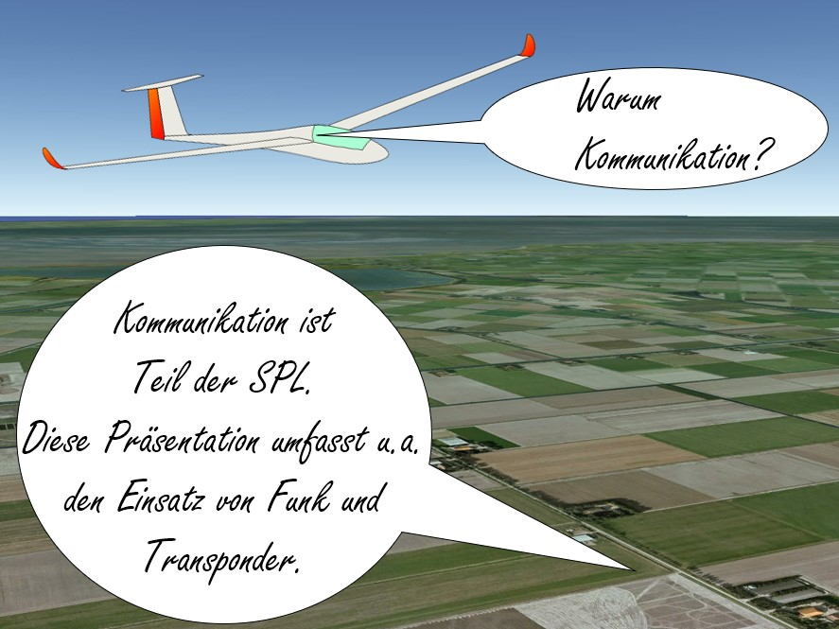
Kommunikation
4.1 Begriffsbestimmungen

Slide 6
Generelles
Sobald man ein Flug-Funkgerät benutzt, ist es eine „Station“ oder offiziell „Luftfunkstelle“
In Deutschland beginnen Stationsnamen von Luftfahrzeugen immer mit „D-“
Für Segelflugzeuge folgen vier Zahlen
Für alle anderen Flugzeuge folgen vier Buchstaben
Für Motorsegler beginnend mit „K“
Für einmotorige Motorflugzeuge bis 2 to beginnend mit „E“
Für zweimotorige Motorflugzeuge bis 2 to beginnend mit „G“
Für Hubschrauber beginnend mit „H“
Für ultraleichte Fluggeräte beginnend mit „M“
Die Sprache des internationalen Flugfunks ist Englisch
In Deutschland kann bei VFR-Sichtflug auch Deutsch gesprochen werden.
Bodenstationen werden mit dem Namen des Flugplatzes oder Dienstes und, je nachdem ob es Verkehrskontrolle oder -information ist, mit dem Wort „Turm“ (oder „RADAR“) bzw. „Radio“ gerufen, z.B. „Saarbrücken Turm“, „Stuttgart RADAR“, „Hettstadt Radio“, „Langen Information“.
Generelles

Slide 7
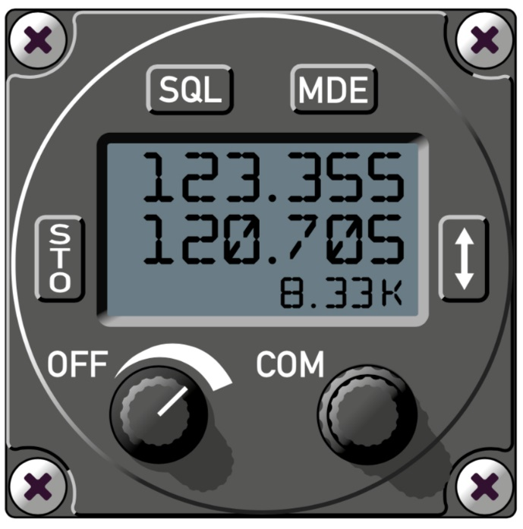
Frequenzbereiche, Funkgeräte
Das Luftfahrtband für den Sprechfunk ist der Frequenzbereich 118 bis 137 MHz
Die einzelnen Frequenzen werden mit einem Abstand von 8,33 kHz verwendet.
Die Frequenzen werden auch als „Kanäle“ bezeichnet. Sie werden nicht genau, sondern in der letzten Stelle auf Null oder 5 gerundet angezeigt. Sie können an den Flugfunkgeräten entweder über Drehschalter oder Tasten eingestellt werden. Die Anzeige erfolgt über Digital-Displays.
Bei Segelflugzeugen werden in der Regel ähnliche Funkgeräte wie in diesem Beispiel verwendet.
Gesendet wird in der Regel durch Betätigung eines „Sendeknopfes“ oder einer Sendetaste, die meistens am Steuerknüppel angebracht ist
Generelles

Slide 8
Regeln bei Funkkommunikation
Wichtige Regeln bei Funkkommunikation:
vor dem Absetzen eines Funkspruches „in den Funk reinhören“ (Beendigung des vorangegangen Funkspruches vor eigenem Funkspruch abwarten)
Erst Sendetaste drücken, dann sprechen!
Die vorgegebenen Sprechgruppen verwenden
Übertragung von Zahlen einzeln (Ausnahmen sind „100er“ und „1000er“)
ICAO Alphabet verwenden
Deutliche und laute Sprache
Sendetaste bis Ende der Nachricht betätigen
Funkdisziplin (nur regelkonforme Funksprüche verwenden, keine Privatgespräche)
Benennung der Flugzeug-Stationen
Grundsätzlich ist das komplette Flugzeugkennzeichen zu nennen
Abkürzung darf nur nach Abkürzung durch die Bodenstation erfolgen (immer mit vorangestelltem „D“). Die Wettbewerbskennzeichen von Segelflugzeugen gibt es im Funk offiziell nicht.
Der Name der Bodenstation wird nur beim „Einleitungsanruf“ genannt
Generelles

Slide 9
Kommunikation bei Windenstart
Während des Windenstarts muss eine permanente Sprechverbindung zur Winde vorhanden sein (nicht über den Flugfunk)
Die Kommunikation durch den Startleiter mit der Winde beginnt nach der Meldung des Piloten zur Startbereitschaft
Der Flächenhalter und der Startleiter überprüfen:
keine anfliegenden Flugzeuge
Windenschleppstrecke frei
Luftraum über Windenstrecke frei
Transportrad/Spornkuller entfernt
Kommandos für Windenstart (werden vom Windenfahrer wiederholt)
„Flugzeug am X-Seil abflugbereit, Seil anziehen“
„Seil Straff“
„Fertig“
„Frei“
Im Schlepp „Schneller“ oder „langsamer“ über Funk.
Bei Problemen vor dem Abheben des Flugzeuges zum Startabbruch ruft der Startleiter „Halt Stopp, Halt Stopp, Halt Stopp“
Kommunikation Segelflug

Slide 10
Kommunikation beim Flugzeugschlepp
Beim Flugzeugschlepp findet die Kommunikation mit dem Schlepppiloten durch den Flugfunk statt.
Nach dem Signal der Startbereitschaft durch den Piloten klinkt der Startleiter/Flächenhalter das Schleppseil im Segelflugzeug ein
Die Tragfläche wird angehoben und der Flächenhalter hebt den Arm
Der Segelflugzeug-Pilot funkt dem Schlepppiloten seine Startbereitschaft
Nach dem Straffziehen des Schleppseiles funkt der Segelflugzeugpilot „Seil straff“ und der Flächenhalter senkt den Arm in die Waagerechte
Nach dem Abheben des Schleppzuges
Bei Abweichungen vom Normalschlepp kommunizieren Schlepp- und Segelflugzeug-Pilot per Flugfunk
Nach dem Ausklinken funkt der Segelflugpilot „D-1234 ausgeklinkt“ oder ruft das Schleppflugzeug „D-EVII, ausgeklinkt“ (wichtig, wenn mehrere Schlepps gleichzeitig erfolgen) und macht eine Rechtskurve
Der Schlepppilot leitet eine Linkskurve ein
Kommunikation Segelflug

Slide 11
Kommunikation beim Selbststart
Segelflugzeug-Selbststarter und Motorsegler
Eigenstartfähige Segelflugzeuge und Motorsegler werden wie Motorflugzeuge behandelt
Meldung der Startbereitschaft über Funk an den Betriebsleiter
Dieser kann den Erhalt der Meldung bestätigen und Empfehlungen geben, z.B. Piste zz
Betriebsleiter kann ggf. Information an den Piloten geben, wenn z.B. ein anfliegendes Flugzeug kommt. Z.B. „D-Kxxx, Segelflugzeug im Landeanflug“
Eigenstartfähige Flugzeuge dürfen nur auf den freigegebenen Startpisten starten, nicht auf den Windenschleppstrecken.
Der Pilot meldet „D-Kxxx, starte auf Piste zz“
Kommunikation Segelflug

Slide 12
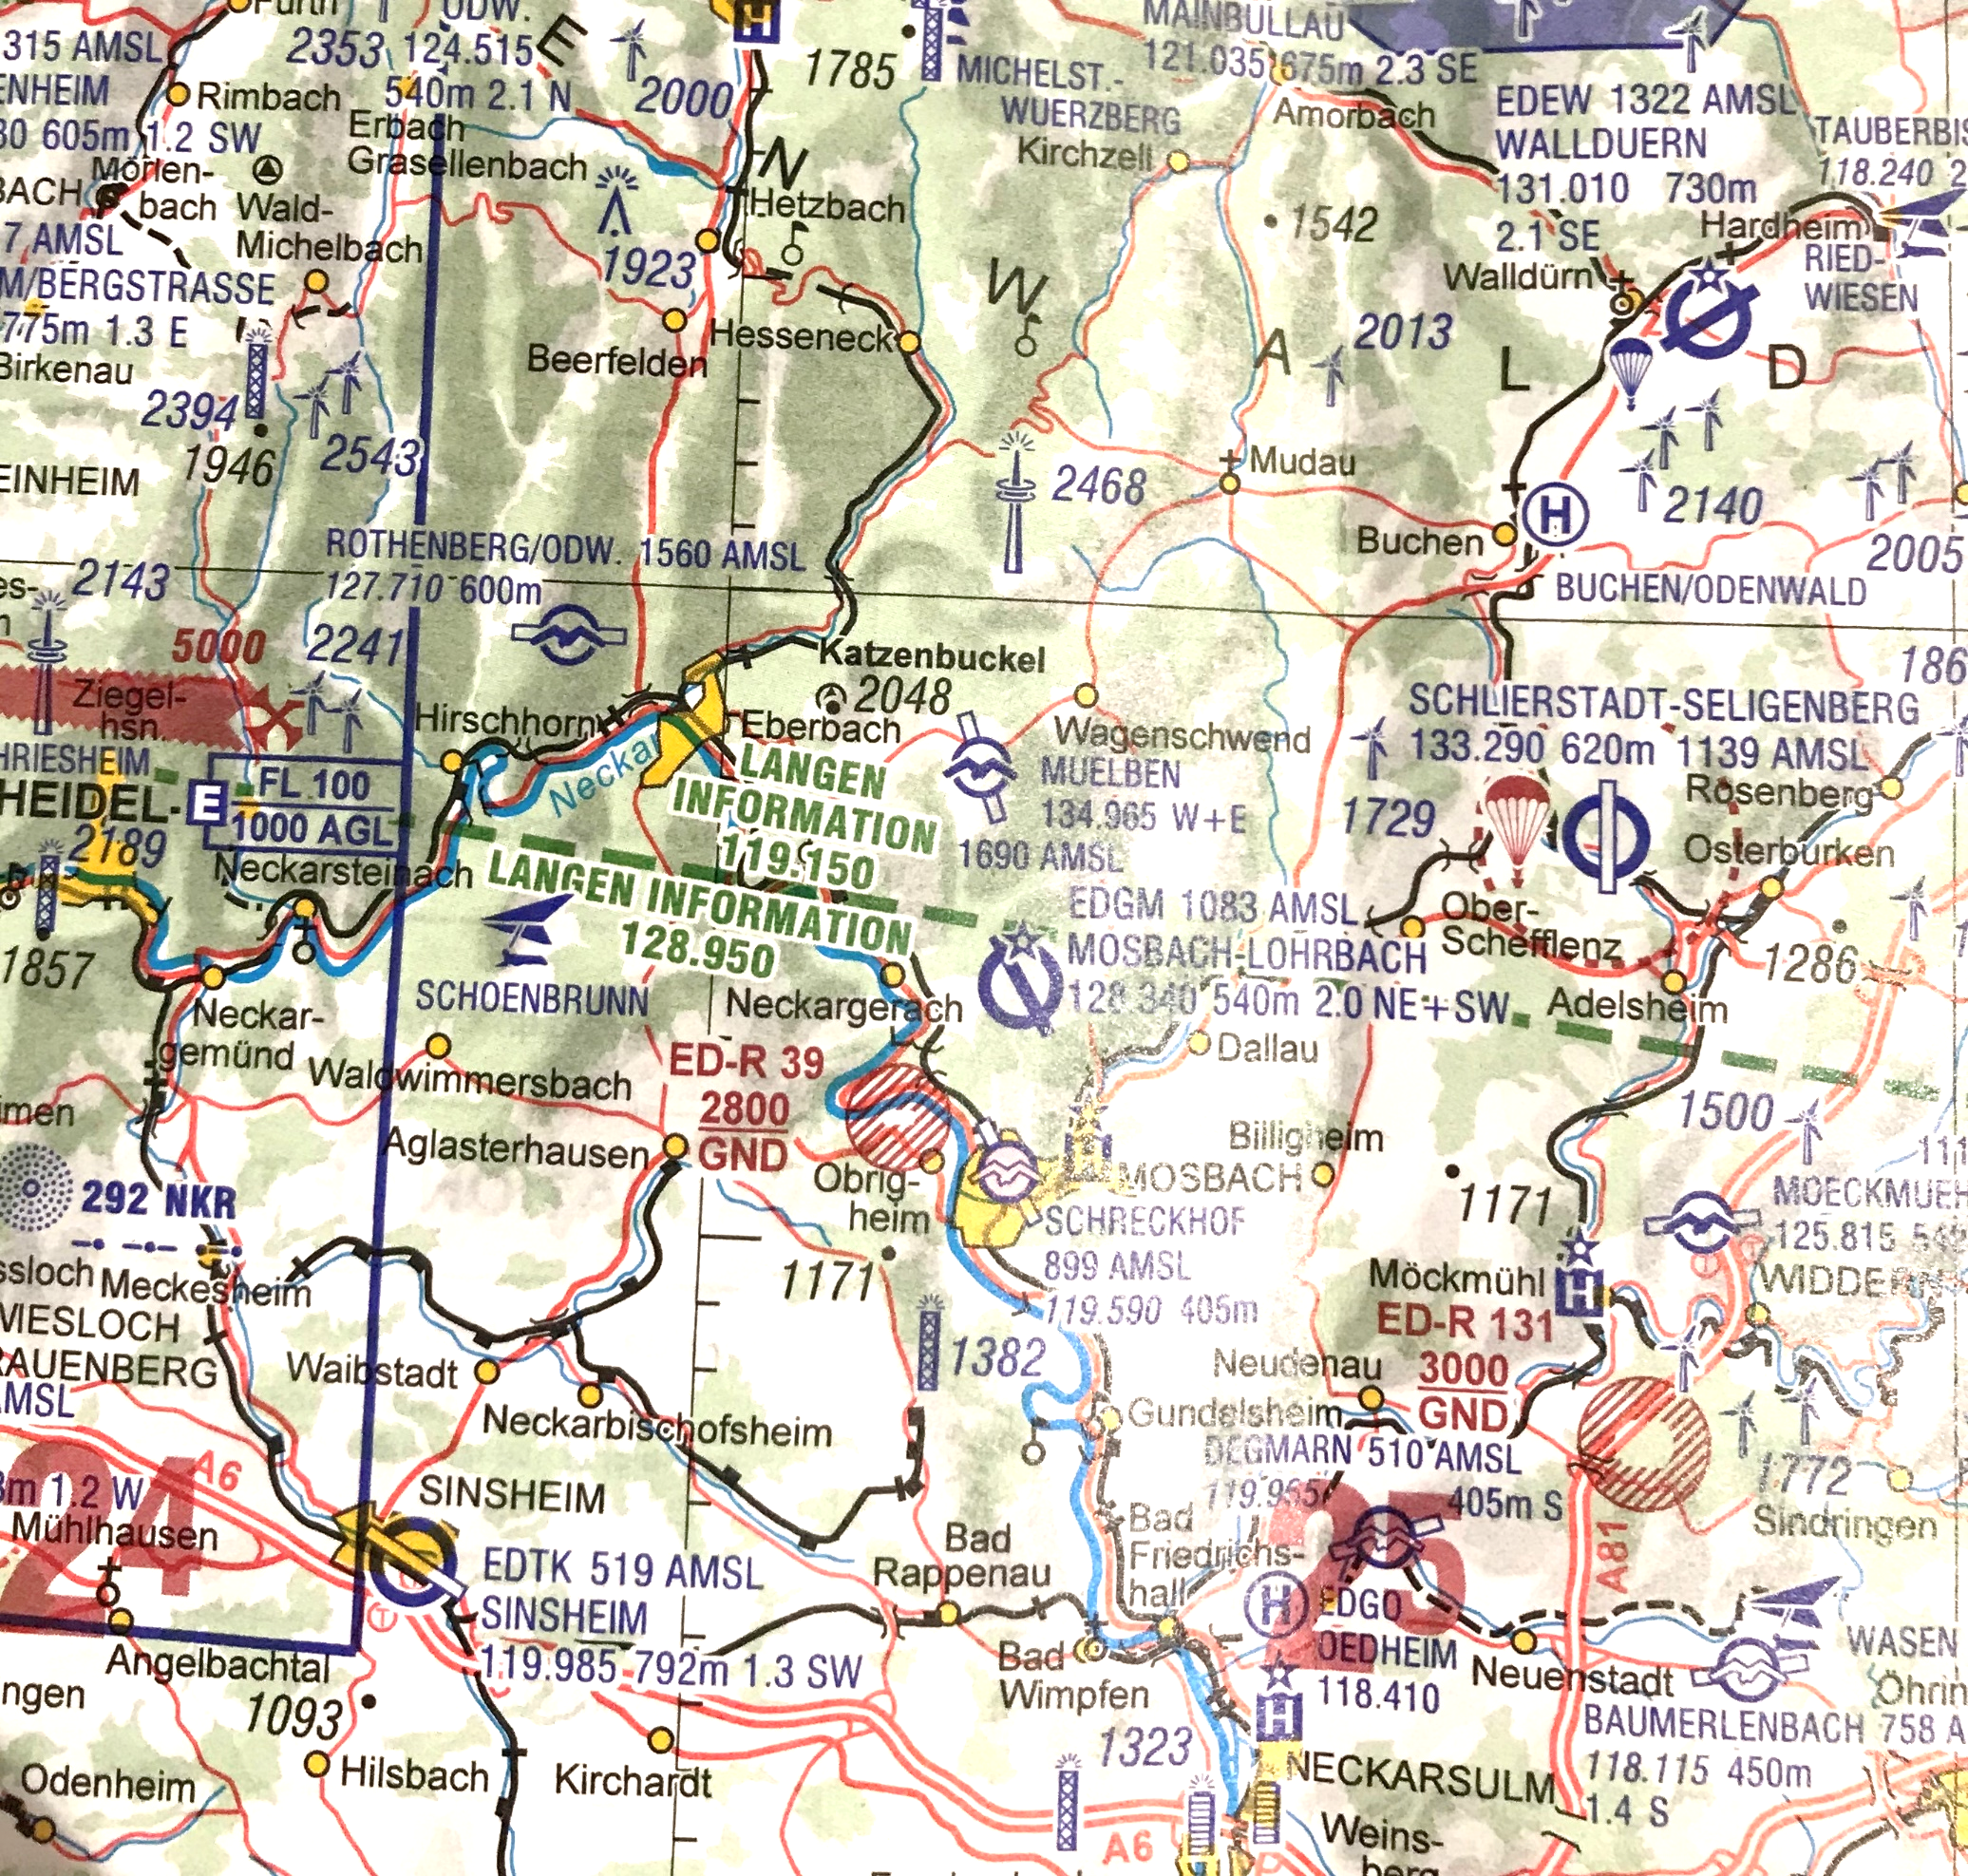
Kommunikation mit Fluginformationsdienst
Fluginformationsdienst (FIS)
FIS (Rufzeichen „Langen Information) kann bei VFR Flügen angefunkt werden (Kanäle je nach Region unterschiedlich, siehe ICAO Sichtflugkarte)
FIS informiert über
Aktivität von Beschränkungsgebieten
Aktivität von Kontrollzonen (HX)
Aktivität von Fallschirmaktivitäten
Wetterbedingungen
Nimmt Flugpläne und –Änderungen entgegen
Weitere wichtige Informationen zur Flugdurchführung , wie z.B. QNH
Verkehrsinformationen zur Vermeidung von Kollisionen
mit freundlicher Genehmigung der DFS Deutsche Flugsicherung GmbH.
Nicht für navigatorische Zwecke geeignet
Fluginformationsdienst

Slide 13
Platzrundenbezeichnungen
Platzrundenbezeichnungen
In den sogenannten Anflugkarten der Flugplätze (siehe unten) sind die für jeden Flugplatz verbindlichen Platzrundenverläufe eingezeichnet
Häufig gibt es unterschiedliche Platzrunden für Segelflugzeuge und Motorflugzeuge bzw. Motorsegler
Basis ist immer die Ausrichtung der Pisten
Wird die Platzrunde entgegen dem Standard rechtherum geflogen, muss vor jeder Positionsmeldung das Wort „rechts“ eingefügt werden
Die einzelnen Strecken werden auch „Legs“ genannt
Abflug erfolgt gegen den Wind
Rechtwinklig dazu ist der „Querabflug“ (keine offizielle Bezeichnung nach Sprechfunk)
Parallel zur Pistenrichtung mit Rückenwind ist der „Gegenanflug“
Mit 90° zur Landerichtung „Queranflug“
„Endanflug“, oft auch falsch (!) als „Endteil“ bezeichnet
Manchmal sind die Teile der Platzrunde aus verschiedensten örtlichen Gründen nicht rechtwinklig zueinander
Der Einflug in die Platzrunden erfolgt standardmäßig über den Gegenanflug von außen
Platzrunde

Slide 14
Kommunikation in der Platzrunde
Platzrunde
Nach dem Ausklinken wird eventuell die sogenannte Platzrunde verlassen. Vor der Landung wird in den Gegenanflug wieder eingeflogen und nach dem Landecheck erfolgt die (Lande) Anflugmeldung.
Segelflugzeuge melden an der Position (Höhe Pistenschwelle) „D-xxxx, Gegenanflug (ggf. Piste xx), Segelflugplatzrunde zur Landung“.
Motorsegler und Motorflugzeuge melden „D-xxxx, (rechten) Gegenanflug (ggf. Piste xx) zur Landung“ und (rechter) Queranflug
Wird ohne Betriebsleiter geflogen, sind die Queranflug- und Endanflug-Meldungen Pflicht!"
Segelflugzeuge melden den Queranflug in der Regel nicht. Wenn mehrere im Anflug sind, ist es aber besser.
Aufwindbereich
Übungsraum
Wind
Einflug
in die
Platzrunde
Winde
Gegenanflug
Schlepp-Strecke
T
Lande-Check
Flug-gelände
Position,
Höhe Pistenschwelle
150 – 200 m hoch
Landebahn
Gegenanflug
max. 45°
Endanflug
Queranflug
Platzrunde

Slide 15
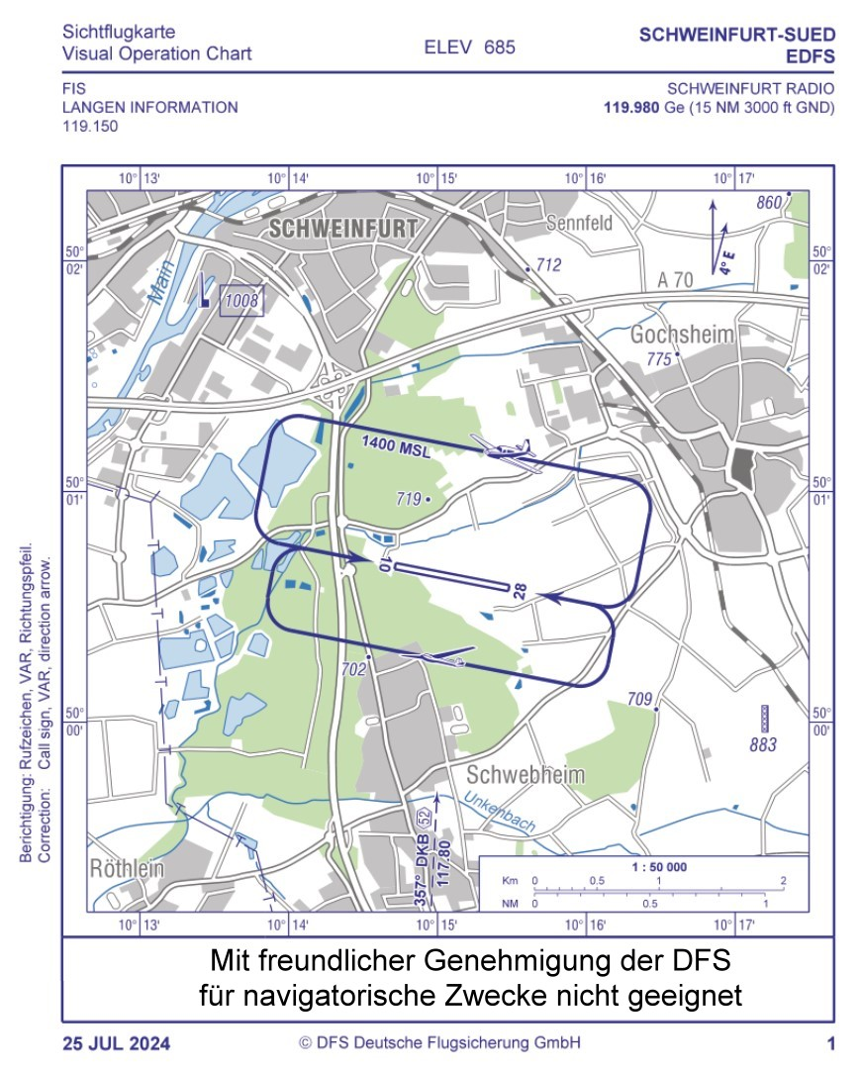
Platzrunden
Platzrunden gemäß AIP
Platzrunde

Slide 16
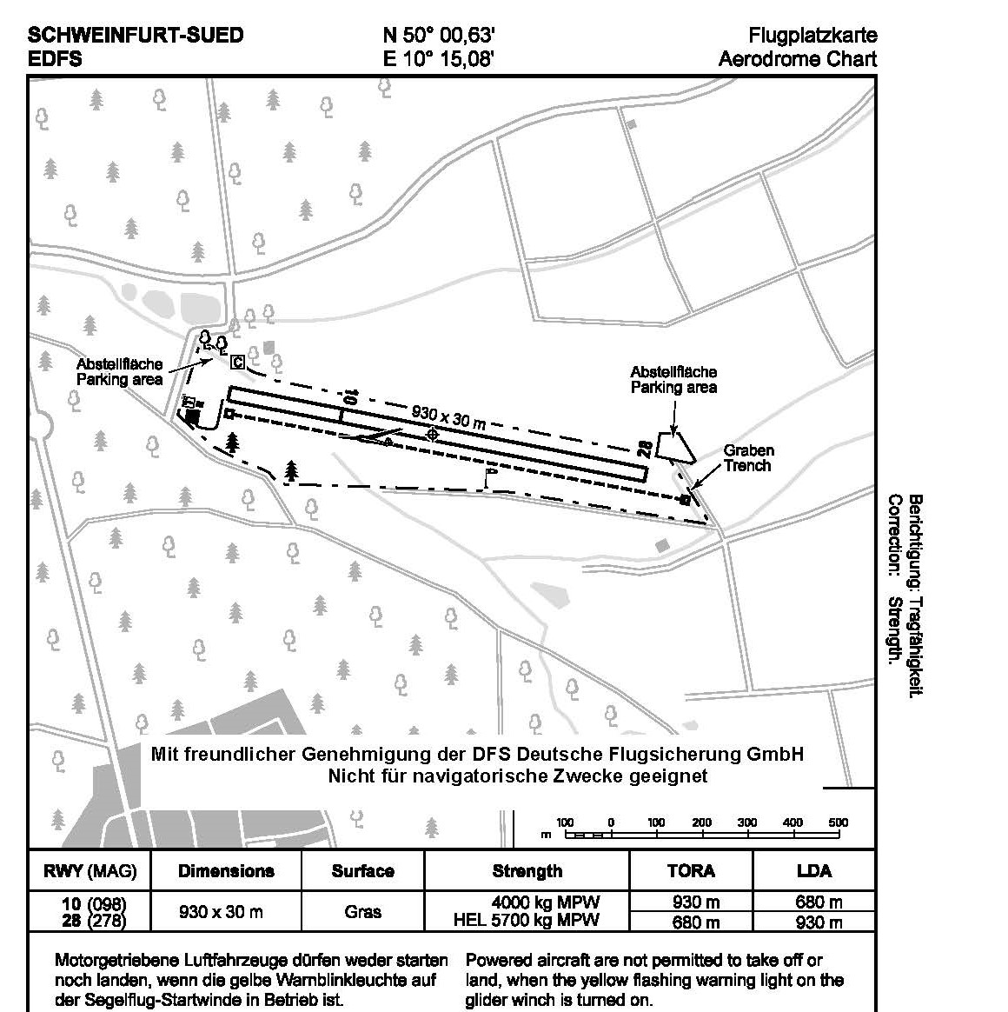
Flugplatzkarte
Flugplatzkarte
Stellt Piste, Rollwege und Gebäude dar
Platzrunde

Slide 17
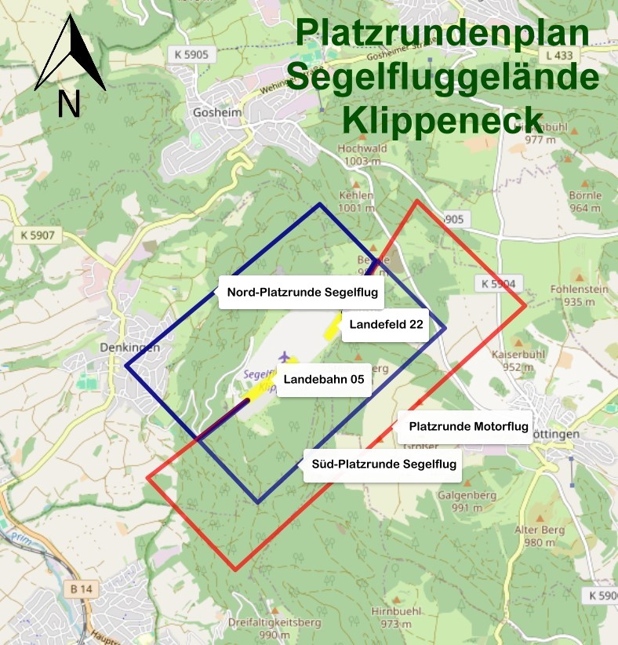
Platzrunden
Segelfluggelände:
Platzrunden gemäß der Segelfluggeländezulassung.
Oft auf der Homepage der/s
Segelflugvereine(s) zu finden.
Platzrunde

